Slide 1






тілек
тілек
тілек
тілек
тілек
тілек
тілек
тілек
тілек
тілек

Slide 2

Сабақтың тақырыбы:
Компьютерлік желілер. БЖБ №1
Сабақтың мақсаты:
-Желінің өткізу қабілеті ұғымын түсінеді (қосылу жылдамдығы, деректерді беру көлемі).
-Желінің өткізу қабілетін өлшеу тәсілдерін меңгереді.

Slide 3

Ойлан:
Компьютерлік желілер қандай негізгі параметрлермен бағаланады?
Компьютерлік желілерді құру үшін қандай құрылғылар қажет?

Slide 4

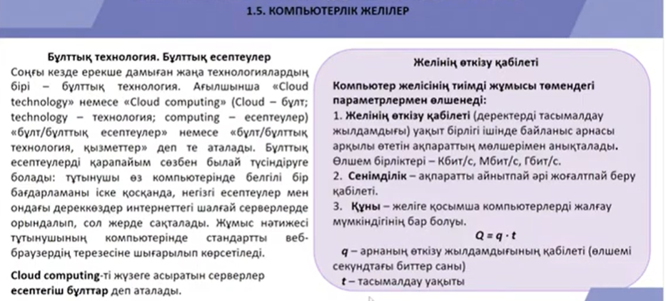
Жаңа сабақты меңгеру
https://youtu.be/bPwSqyNdYac?si=g14RzPf_puFpJk3C

Slide 5
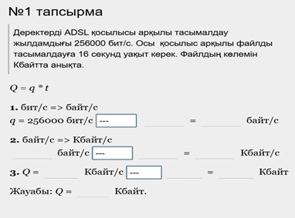

Дескриптор:
- есепті дұрыс шығарады 2 балл;

Slide 6
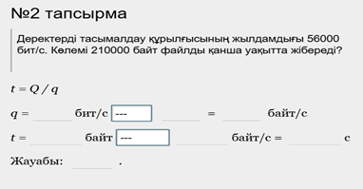
Дескриптор:
- есепті дұрыс шығарады 2 балл;

Slide 7

3. Сұрақтарға жауап беріңдер
https://learningapps.org/view2425015
Дескриптор:
- Сұрақтарға жауап береді 2 балл;

Slide 8
Қорытынды сұрақтар:
1.«Компьютерлік желі» деген не?
2. Компьютерде желіні ұйымдастыру үшін қандай құрылғылар
керек?
3. Желілік коммутатордың қызметі қандай?
4. «Патч-корд» деген не?
5. Тасымалданған ақпарат көлемі қандай формуламен есептеледі?
6. Компьютер желісінің тиімді жұмысы қандай параметрлермен
өлшенеді?
7. Желінің өткізу қабілетінде қолданылатын кабельдер қанша-
лықты маңызды?

Slide 9
Үй тапсырмасы:
Компьютерде терілген кітаптың 128 беті, әр бетте 32 қатар, әр қатарда 64 символ бар. Компьютерде 256 символдық алфавит қолданылады. Осы кітаптағы ақпарат көлемін 2 минут 8 секундта тасымалдаған тасымалдаушы құрылғының жылдамдығын анықта.

Slide 10

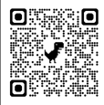
Рефлексия
https://padlet.com/suppaevanagima98/padlet-meadtxc1qor0u9wp
Кюар кодтты сканерлап
кері байланыс қалдыр

